Slide 1

Use case Attendance systems V1.0
สแกนหน้าผ่าน
face pad
ตัวสอบสิทธิ์การเข้าใช้งาน
<<include>>
login
<<include>>
<<include>>
จัดการรายชื่อ employee
บันทึกประวัติการเข้า-ออก
<<include>>
สรุปรายงานประจำเวลา
<<include>>
<<include>>
employee
กำหนดวันและเวลา ที่ทำงาน
admin
แจ้งเวลาที่สแกน
<<include>>
สรุปเงินเดือน

Slide 2
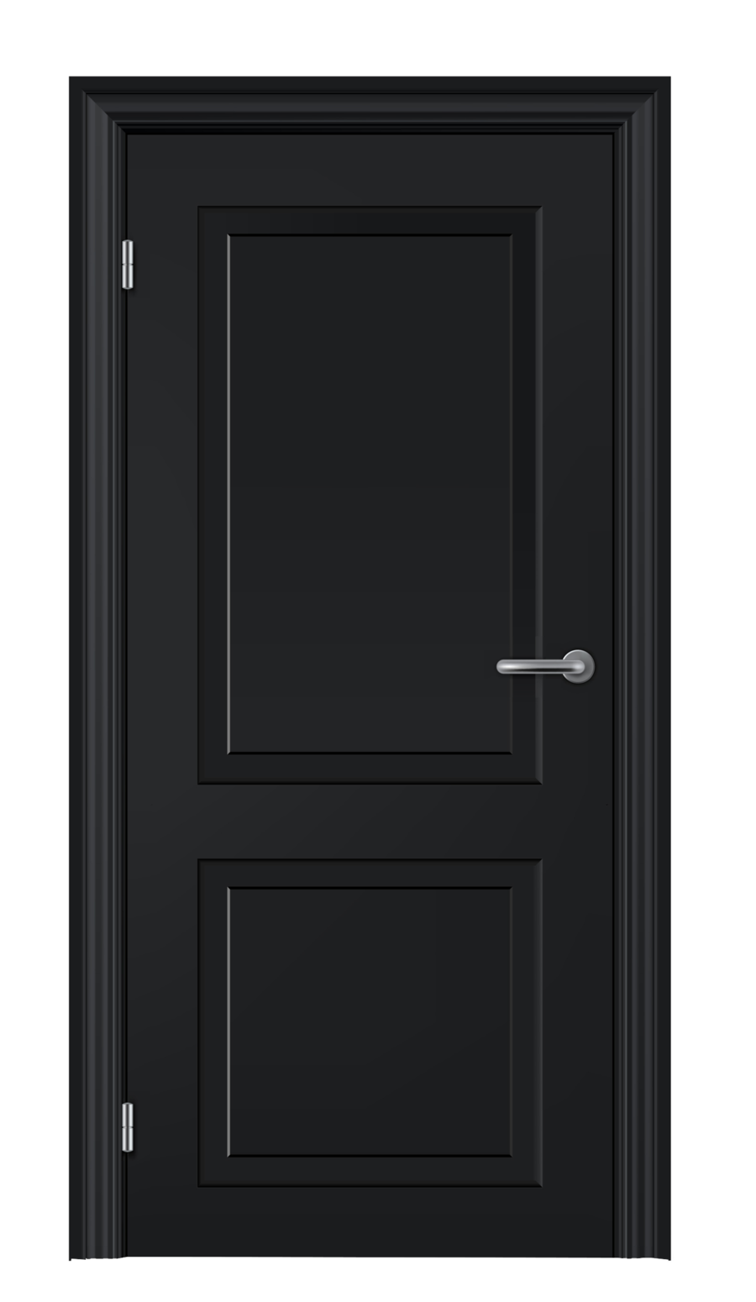
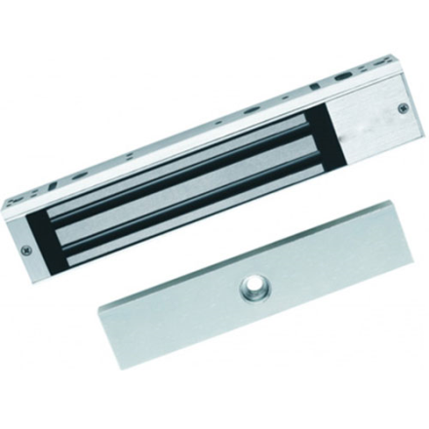

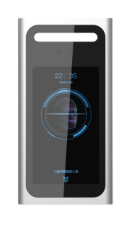
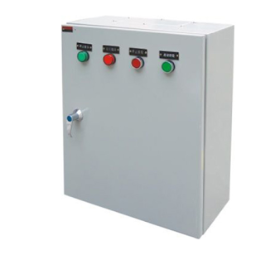
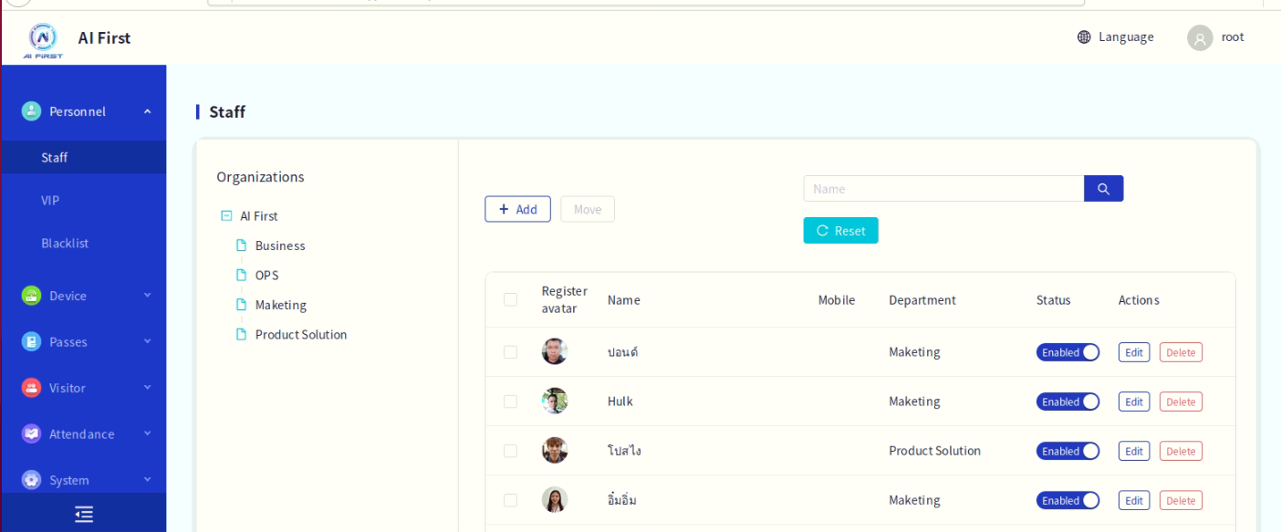
System Diagram Attendance systems V1.0
ระบบส่วนหน้า
กลอนแม่เหล็กไฟฟ้า
ตู้ไฟของระบบ Attendence
Computer แบบ Edge (1)
Face pad (1)
สำหรับการตรวจเช็คการเข้าออก
ศูนย์ควบคุม
Attendance systems

